Slide 1
Lorient Vous Présente La Lieutenance (Vestige Du 14ème Siècle Vieux Bassin ( Port )
L’Eglise Sainte – Catherine En Bois ,Du 15 ème Siècle En Bardeaux De Châtaignier Intérieur Encoque De Navire Renversé
A Honfleur

Slide 2
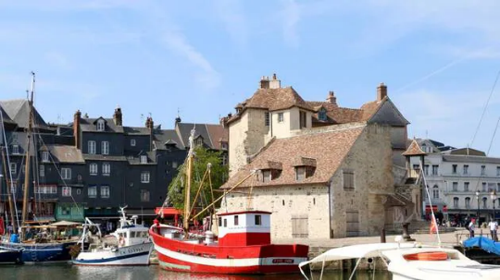
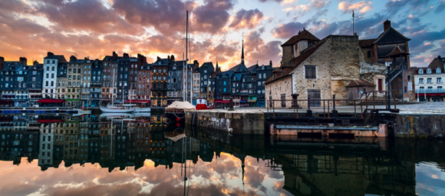

Slide 3
La lieutenance de Honfleur est un édifice classé Monument historique, situé près du vieux bassin de Honfleur, dans la région Normandie en France1.

Slide 4
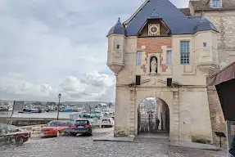
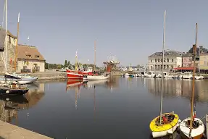

Slide 5
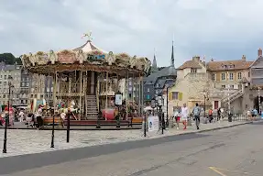
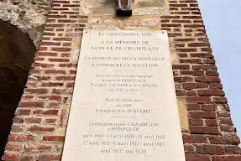

Slide 6
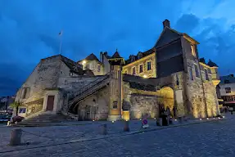
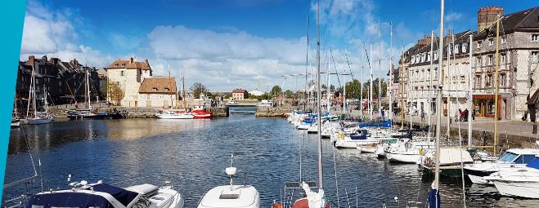

Slide 7
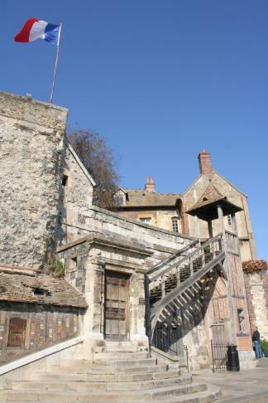
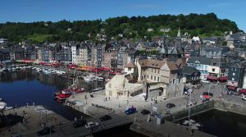

Slide 8
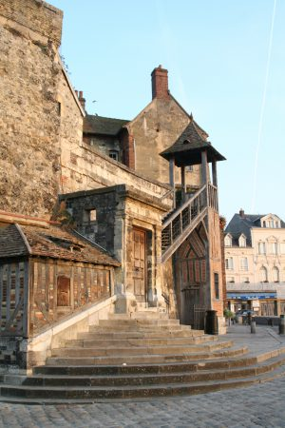
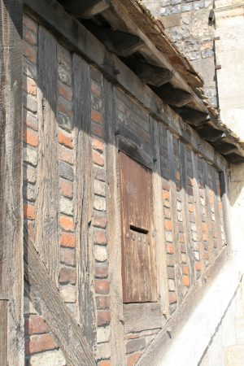

Slide 9
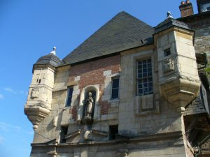
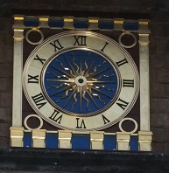

Slide 10
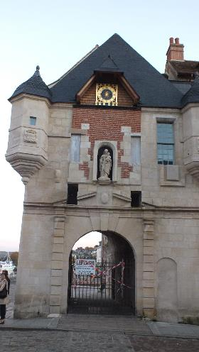
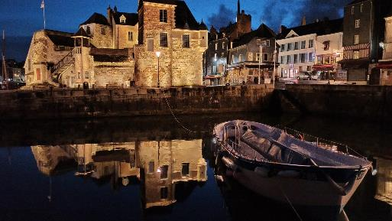

Slide 11
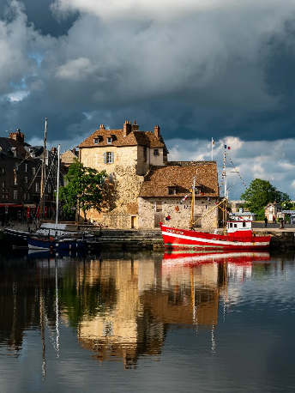
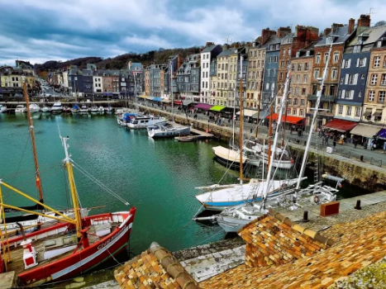

Slide 12
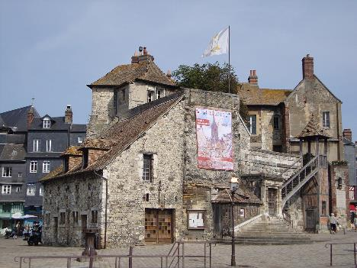
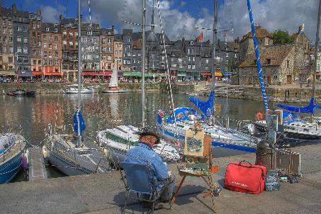

Slide 13
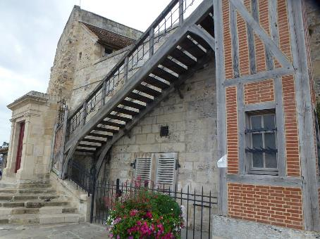
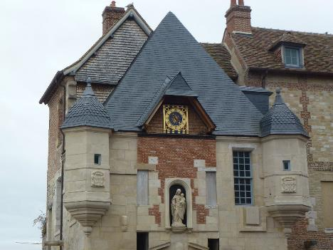

Slide 14
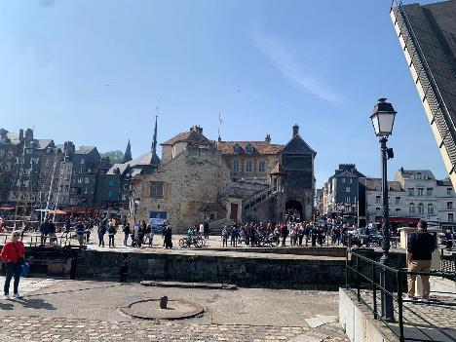
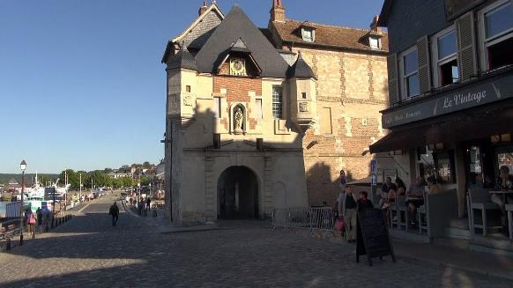

Slide 15

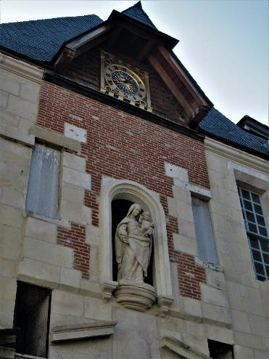

Slide 16
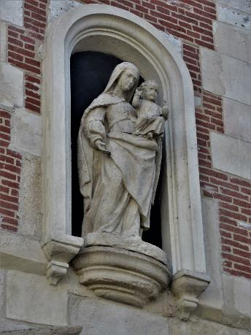


Slide 17
L’Église Sainte Catherine n’est rien de moins que l’une des plus grandes églises en bois de France !!
Elle est unique avec sa silhouette de halle marchande et son clocher séparé, elle trône fièrement au milieu de la place centrale, c’est un des joyaux du patrimoine honfleurais !

Slide 18
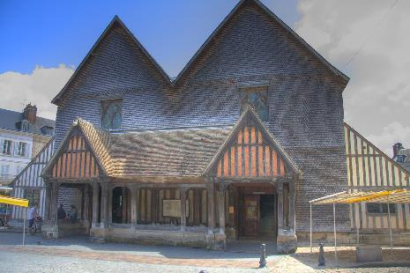
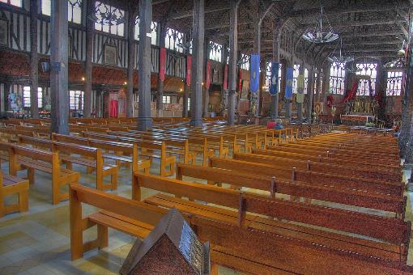
Intérieur : gauche, nef en bateau du XVe siècle ; droite, nef du XVIe siècle.
Porche du XXe siècle et les 2 nefs.

Slide 19
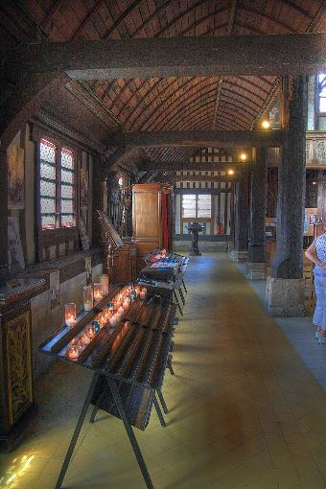
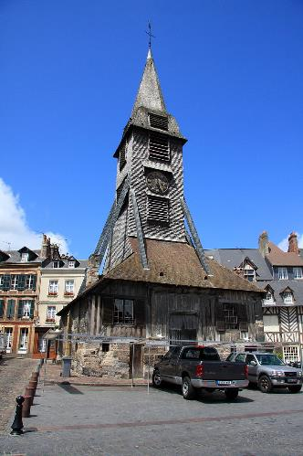
Clocher séparé avec demeure.
Bas-côté sud, sans chapelle.

Slide 20
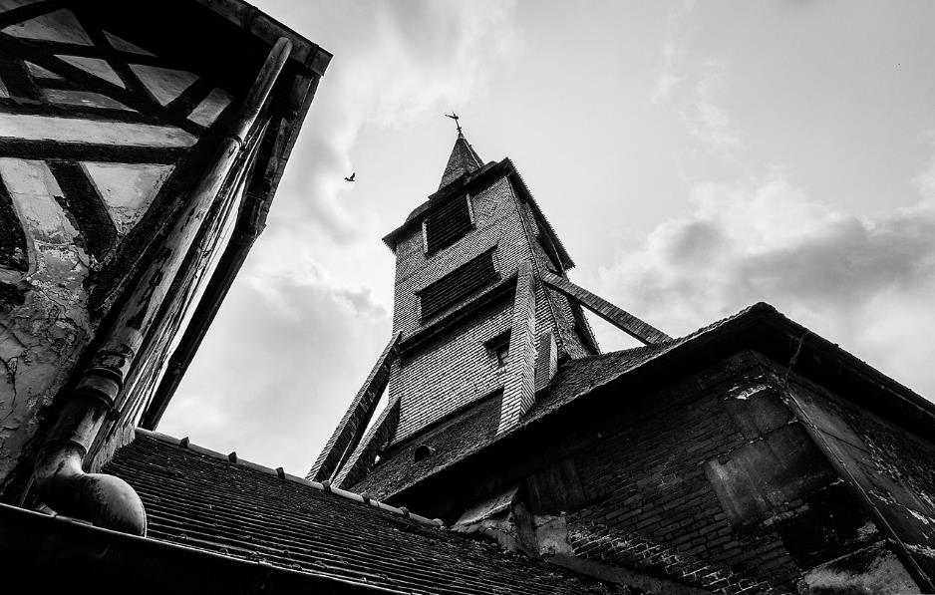
Le clocher de l'église. Photo septembre 2018.

Slide 21
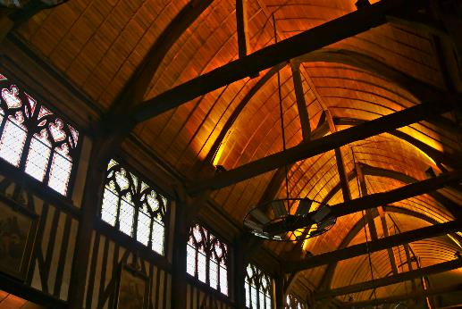
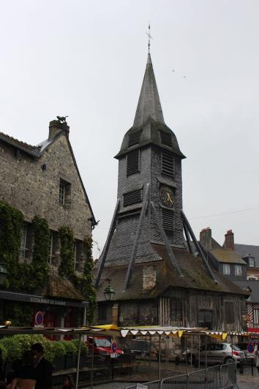
Architecture en forme de coque de bateau retourné, église Sainte-Catherine, Honfleur
L'église Saint Catherine d'Honfleur, au toit si particulier (coque de bateau)
Clocher

Slide 22
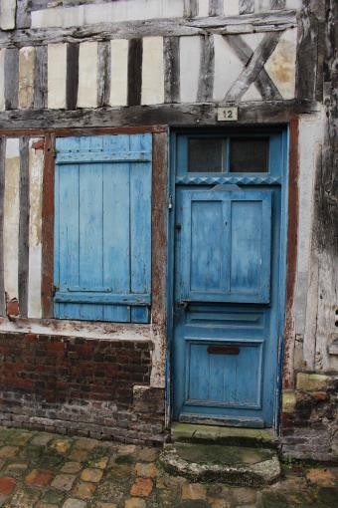
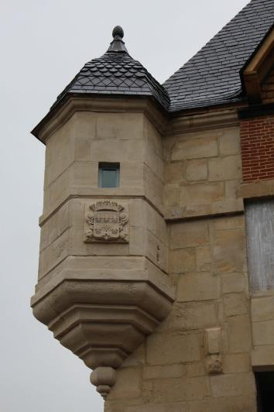
Tourelle d’angle et blason
colombages et porte bleue

Slide 23
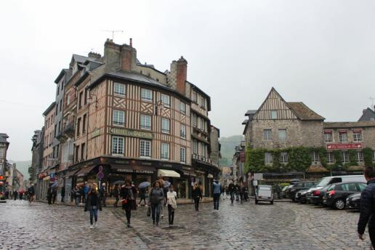
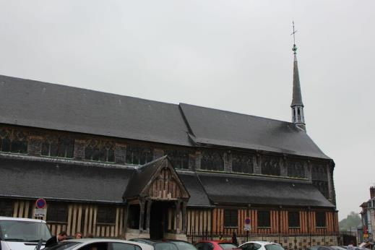
Eglise et toit en ardoise
Petites maisons typiques

Slide 24
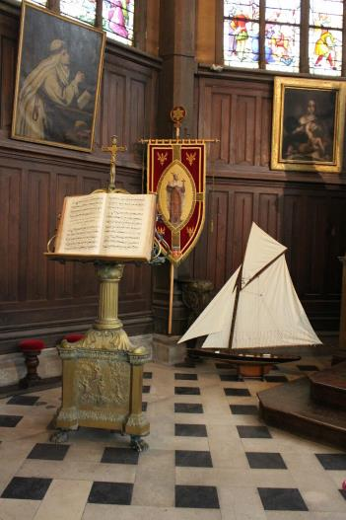
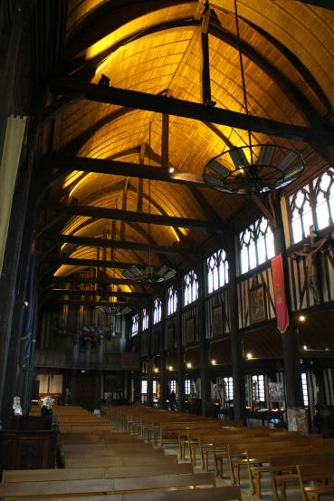
Charpente en coque de bateau de l’église d’Honfleur
Liturgie

Slide 25
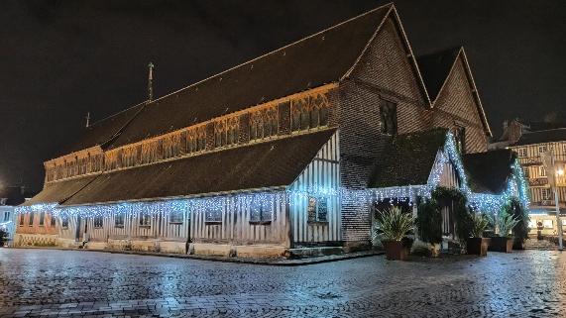
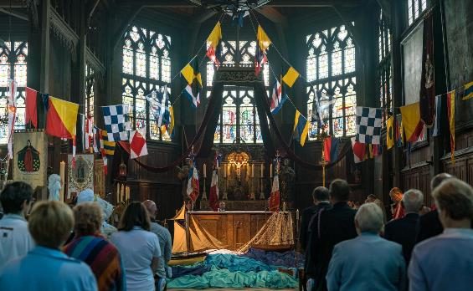
Sainte Catherine est l’église des marins, elle est le lieu de toutes les cérémonies et bénédictions de la mer.
L’Église Sainte Catherine n’est rien de moins que l’une des plus grandes églises en bois de France !!

Slide 26
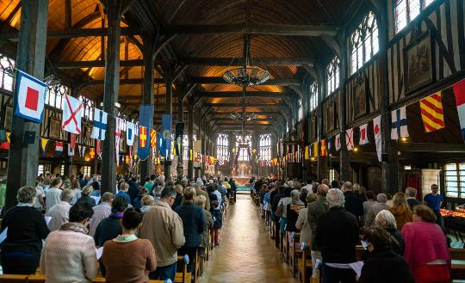
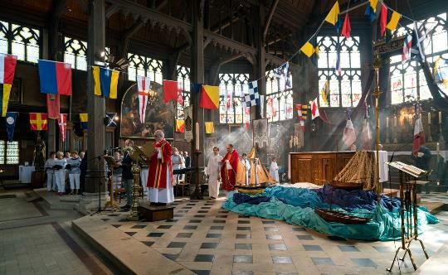
Sainte Catherine est l’église des marins, elle est le lieu de toutes les cérémonies et bénédictions de la mer.

Slide 27
L'église Sainte-Catherine est une église catholique située à Honfleur, dans le département français du Calvados, en France1. Elle a la particularité, très rare en France, d'être construite essentiellement en bois.
Proposé Par Daniel

